Slide 1
《数字图像处理》 第五次编程作业
2024-11-05

Slide 2
作业安排及提交时间
编程作业任务 – 复现书上以下结果
二值形态学：
图9.29， 图9.31，图9.32
灰度级形态学
图9.40，图9.41，图9.43
提交时间：2024年11月14日晚上12点前
要求：提交代码实现和实验报告，打包并压缩
命名规则：第五次编程作业_学号_姓名
发到邮箱 ustc_dip@163.com
每迟交一天，本次实验分数多乘以一次0.9

Slide 3
二值形态学
文本图像的二值形态学处理
长字符提取：图9.29
空洞填充：图9.31
边界清除：图9.32
原图
长字符提取结果
空洞填充结果
边界清除结果

Slide 4
灰度形态学-I
使用顶帽变换纠正阴影，并进行图像分割：图9.40
可调用matlab函数 im2bw() 对纠正阴影后的图像进行最后一步阈值分割

Slide 5
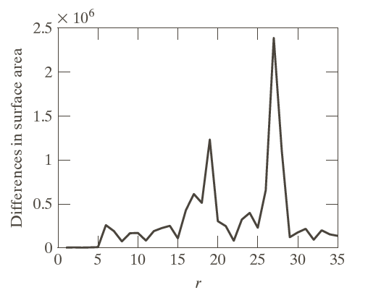
灰度形态学-II
粒度测定：图9.41
自动检测图像中规则圆形颗粒尺寸

Slide 6
灰度形态学-II
纹理分割：图9.43

